Slide 1
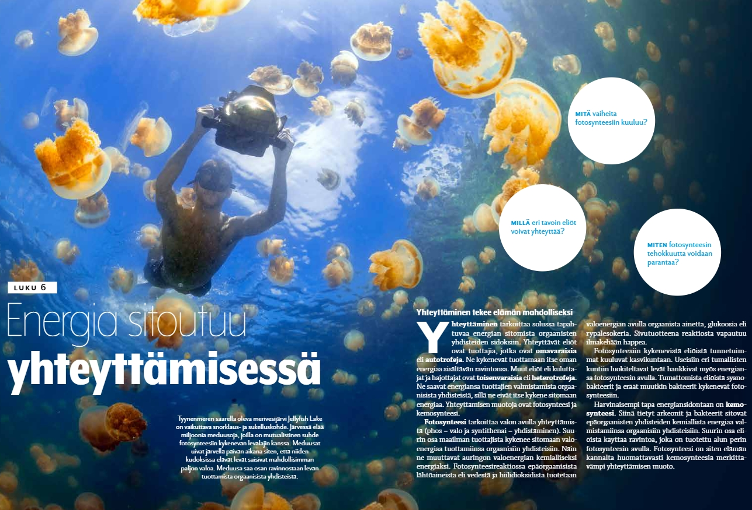
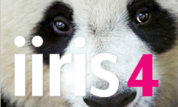


Slide 2
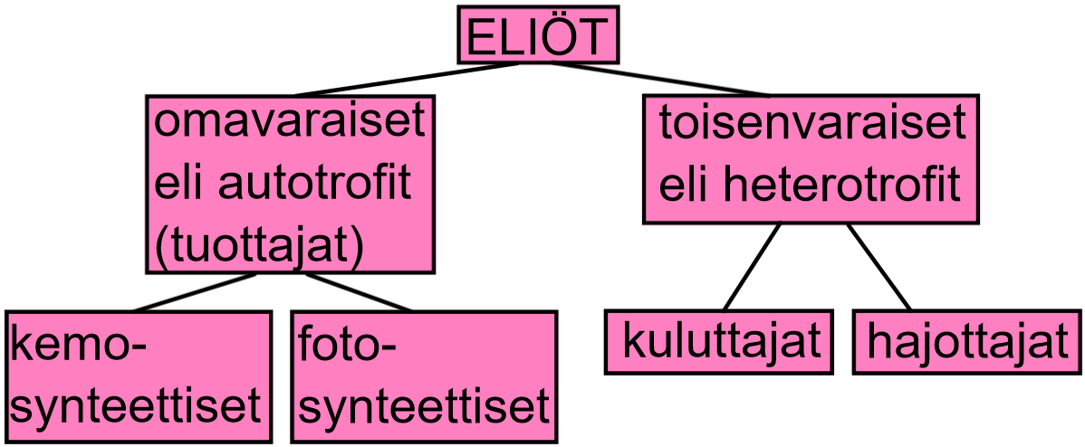

Slide 3
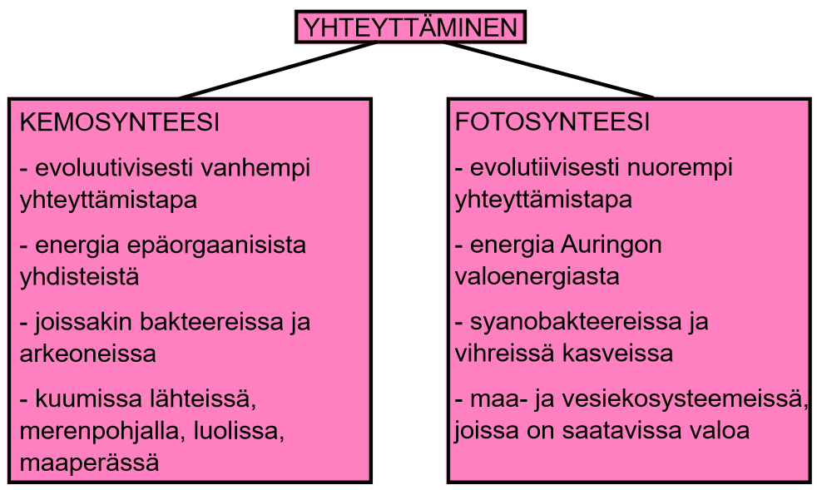

Slide 4
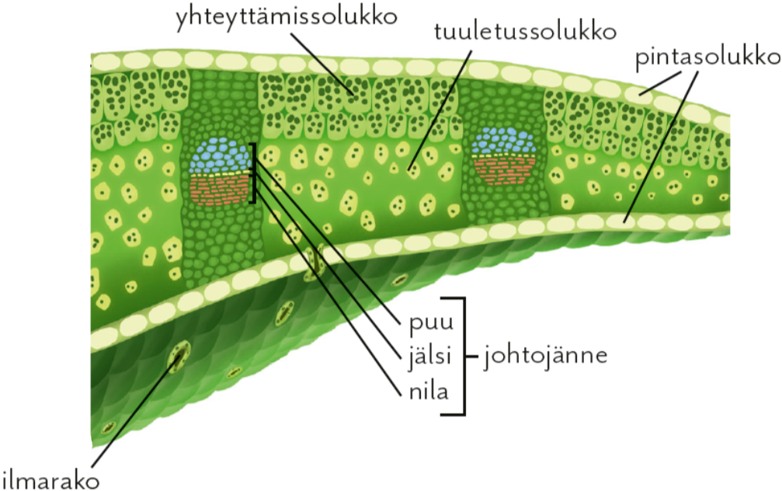
Kasvin lehden rakenne
Notes:
Lehden yläpinnan yhteyttämissolukko vastaa fotosynteesistä, ja lehden alapinnan ilmaraot huolehtivat kaasujen vaihdosta. Juuresta varren kautta lehtiin kulkevat johtojänteet, jotka ovat erikoistuneet aineiden kuljetukseen. Puuosan putkiloissa vesi ja ravinteet nousevat ylös lehtiin haihtumisimun avulla. Ylimääräiset fotosynteesituotteet kulkeutuvat nilaosassa alaspäin kasvin muihin osiin myöhempää käyttöä varten.

Slide 5
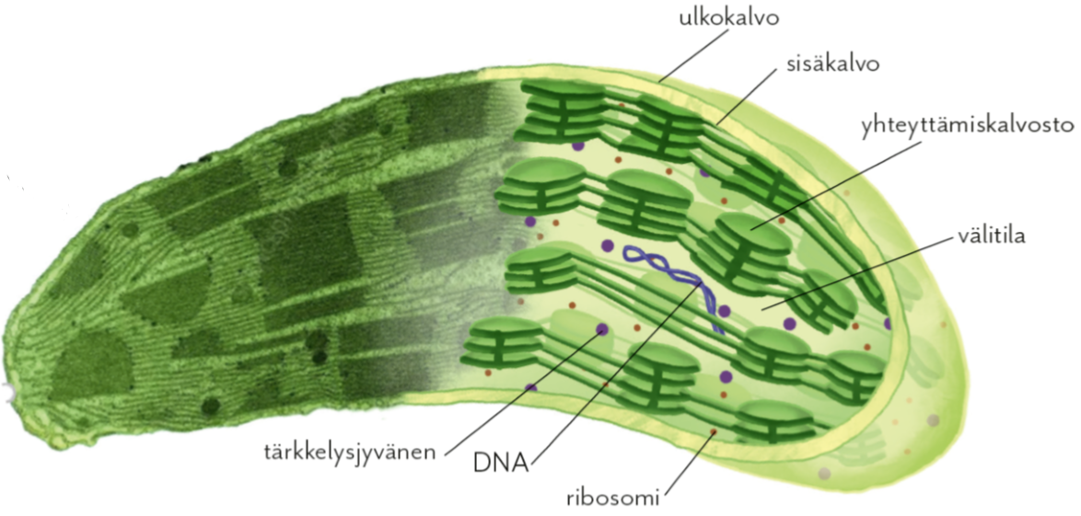
Viherhiukkasen rakenne
Notes:
Viherhiukkaset vastaavat kasvisolun fotosynteesistä. Ne liikkuvat solun sisällä niin, että ne ovat aina optimaalisessa suunnassa valoon nähden. Viherhiukkaset liikkuvat solun sisäisen tukirangan avulla. Endosymbioositeorian mukaan viherhiukkaset kehittyivät eliökunnan evoluutiossa itsenäisistä fotosynteesiin kykenevistä syanobakteereista, jotka tumallinen solu otti sisäänsä fagosytoosilla. Viherhiukkasessa onkin oma rengasmainen DNA-molekyyli sekä ribosomeja jäänteenä bakteerialkuperästä. Osa fotosynteesiin tarvittavista entsyymeistä tuotetaan viherhiukkasessa sen omien geenien avulla.

Slide 6
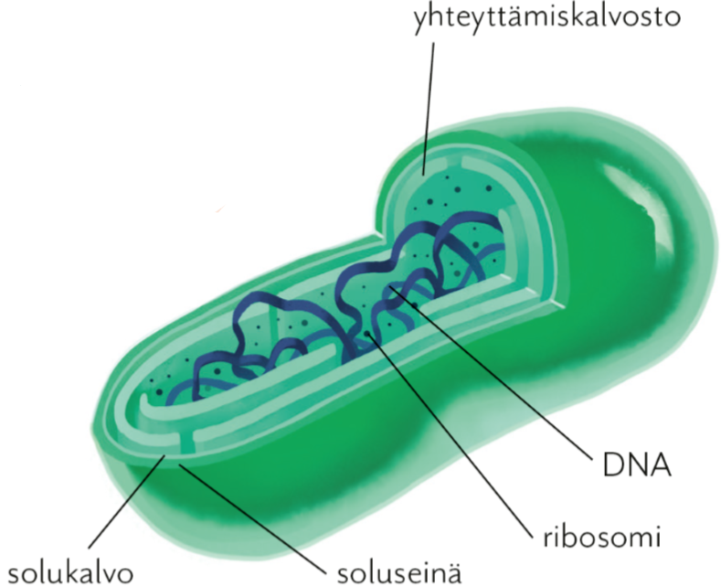
Syanobakteerin rakenne
Notes:
Syanobakteerien fotosynteesi tapahtuu solukalvon poimuissa.

Slide 7
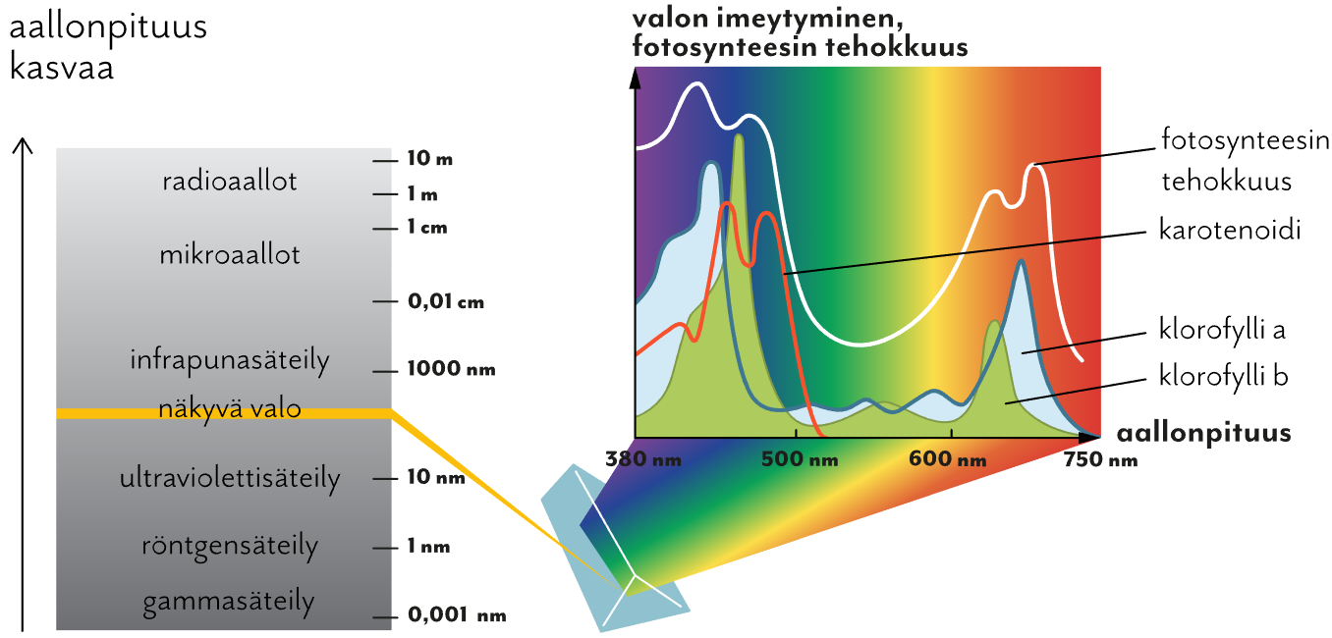
Pigmenttien absorbointitehokkuus eri aallonpituusalueilla
Notes:
Fotosynteettisten eliöiden valoherkät pigmentit absorboivat näkyvän valon eri aallonpituuksia. Lehtivihreä sitoo pääasiassa sinistä ja punaista valoa. Karotenoidit sitovat näkyvän valon sinivihreitä aallonpituuksia. Erot pigmenttien kemiallisessa rakenteessa vaikuttavat niiden kykyyn absorboida valoa hieman eri aallonpituusalueelta.

Slide 8
Yksisoluisten makean veden klorella-nimisten levien
klorofyllipitoisuus on suurempi kuin minkään muun tunnetun eliön. Levästä valmistetaan terveysvaikutteisia
tuotteita. Kuivatussa klorellassa on muun muassa runsaasti proteiineja, B6-vitamiineja ja magnesiumia.

Slide 9
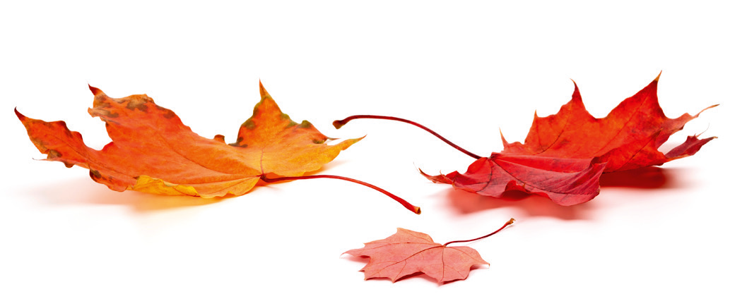
Lyhenevä päivä on merkittävin ruskan käynnistävä tekijä
syksyllä. Ruska syntyy, kun lehtivihreä hajoaa ja lehden
muut pigmentit tulevat näkyviin. Ruska on voimakkainta,
jos on valoisa ja aurinkoinen syksy, sillä lehtivihreä hajoaa
nopeammin kirkkaassa valossa kuin hämärässä.
Notes:
Kasvin viherhiukkasten yhteyttämiskalvostolla on valoherkkiä pigmenttejä eli väriaineita. Yleisin niistä on lehtivihreä eli klorofylli. Pigmentit kykenevät absorboimaan eli vastaanottamaan auringon valon sisältämää energiaa.

Slide 10
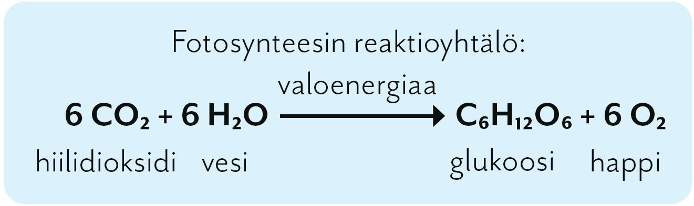

Slide 11
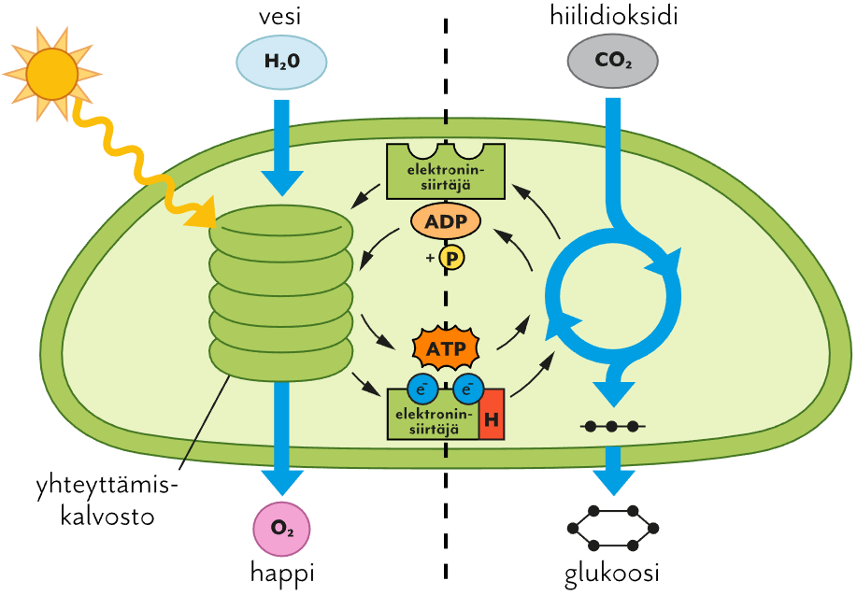
Fotosynteesin reaktiosarjat
valoreaktiot hiilensidontareaktiot
Notes:
Valoreaktiot: Yhteyttämiskalvostoilla valoherkät klorofyllimolekyylit virittyvät valon energian vaikutuksesta. Virittyminen aiheuttaa klorofyllimolekyyleissä energiavajeen, jonka klorofyllimolekyylit korvaavat ottamalla vesimolekyyliltä elektronin. Näin vesi hajoaa valon energian avulla vetyioneiks eli protoneiksi, elektroneiksi ja hapeksi. Happi vapautuu ilmakehään kasvin ilmarakojen kautta. Viritysenergia siirtyy elektroninsiirtoketjuun. Siinä yhteyttämiskalvostoon kiinnittyneet proteiinit kuljettavat elektronia vuorotellen proteiinilta toiselle. Lopulta kaksi elektronia ja vetyioni siirtyvät elektroninsiirtäjälle, joka kuljettaa elektroneita ja vetyionin hiilensidontareaktioon. Syntynyt ATP-molekyyli kuljettaa energian hiilensidontareaktioihin.
Hiilensidontareaktiot: Hiilensidontareaktiot tapahtuvat viherhiukkasen nestemäisessä välitilassa valoreaktioiden jälkeen. Energia hiilensidontareaktioihin saadaan valoreaktioista peräisin olevan ATP-molekyylin sidosenergiasta. Hiilensidontareaktioissa tarvitaan elektroninsiirtäjien avulla valoreaktioista kuljetettuja elektroneja ja vetyä. Niiden ja ATP:n avulla ilmakehän hiilidioksidimolekyylejä muokataan monivaiheisessa reaktiosarjassa kolmen hiilen orgaaniseksi yhdisteeksi. Tästä muodostuu soluliman entsyymireaktioissa glukoosia.

Slide 12
Fotosynteesin reaktiot
Valoreaktiot
viherhiukkasen yhteyttämiskalvostoissa
2. Hiilensidontareaktiot
viherhiukkasen välitilassa
valoreaktioista energiaa (ATP), vetyä ja elektroneja
uutena lähtöaineena hiilidioksidi
lopputuotteena glukoosi
säteilyenergia (valoenergia) muutetaan kemialliseksi energiaksi (ADP + P
ATP)
vesi hajoaa happi lopputuotteeksi, vety ja elektronit hiilensidontareaktioihin
voidaan muokata
muiksi aineiksi

Slide 13
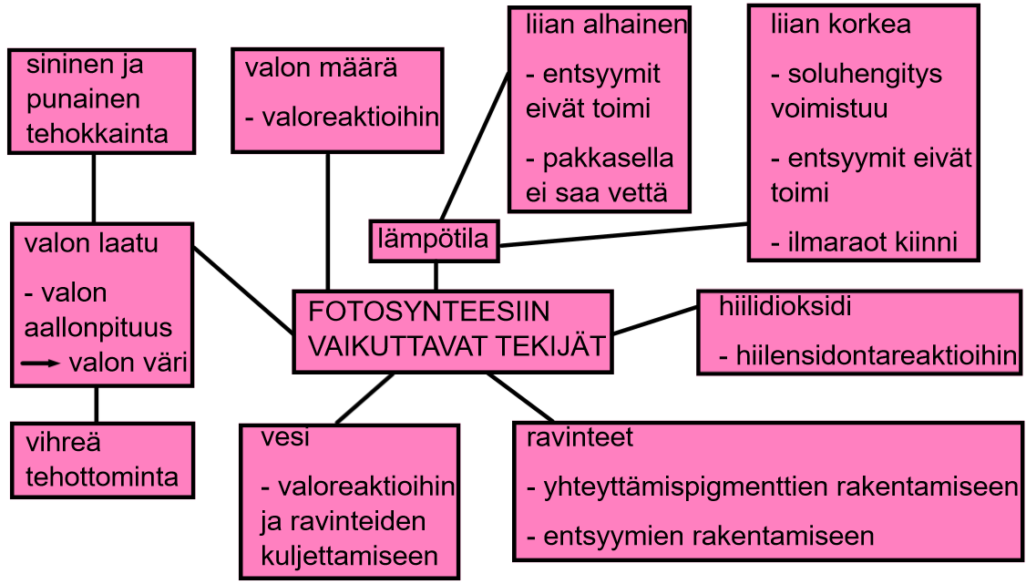

Slide 14
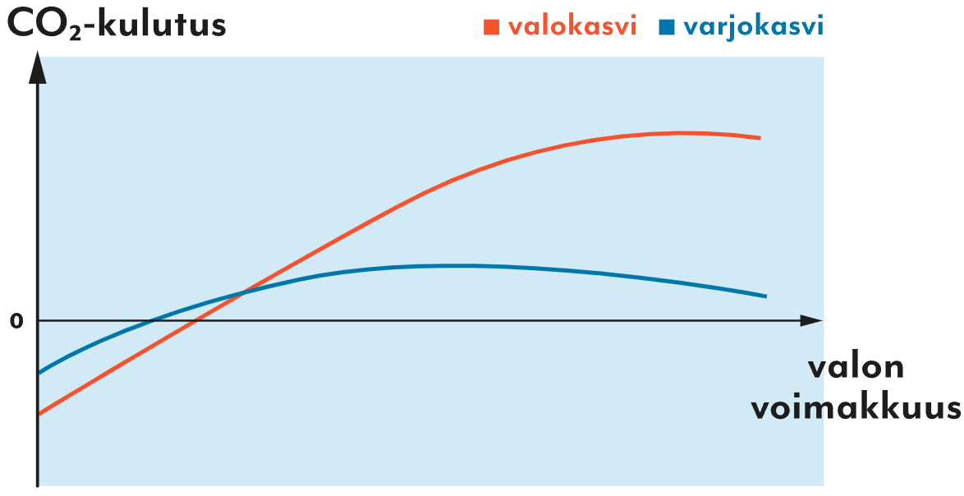
Valon määrän vaikutus fotosynteesiin

Slide 15
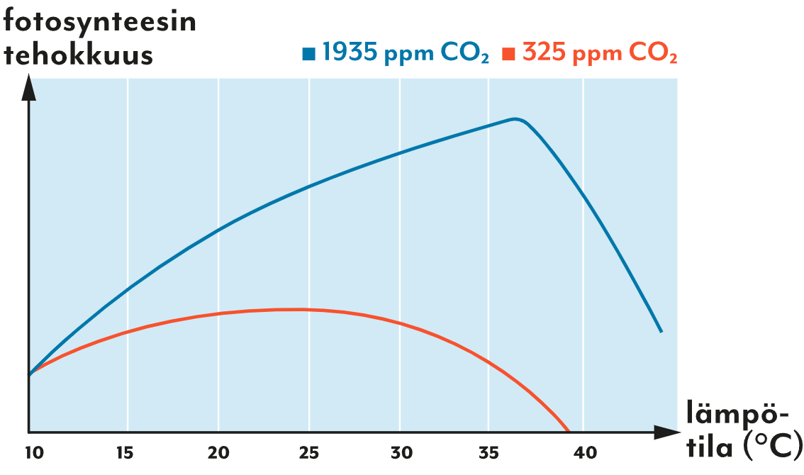
Hiilidioksidin määrän vaikutus fotosynteesiin

Slide 16
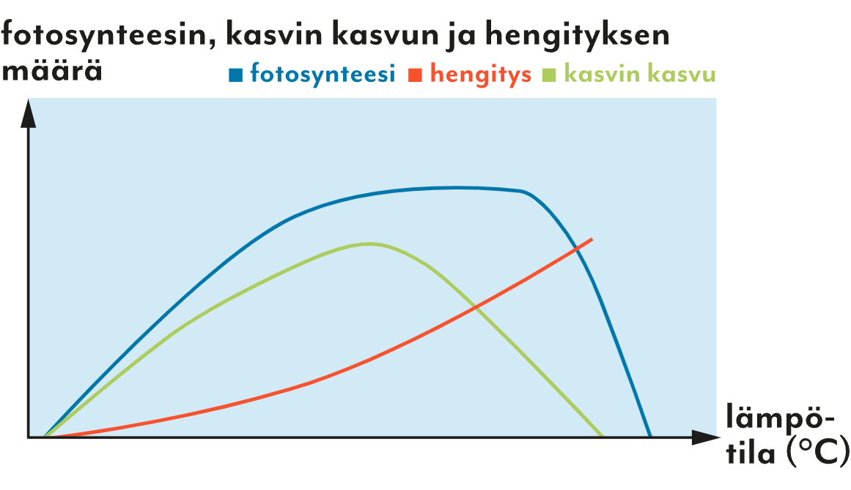
Lämpötilan vaikutus fotosynteesiin

Slide 17
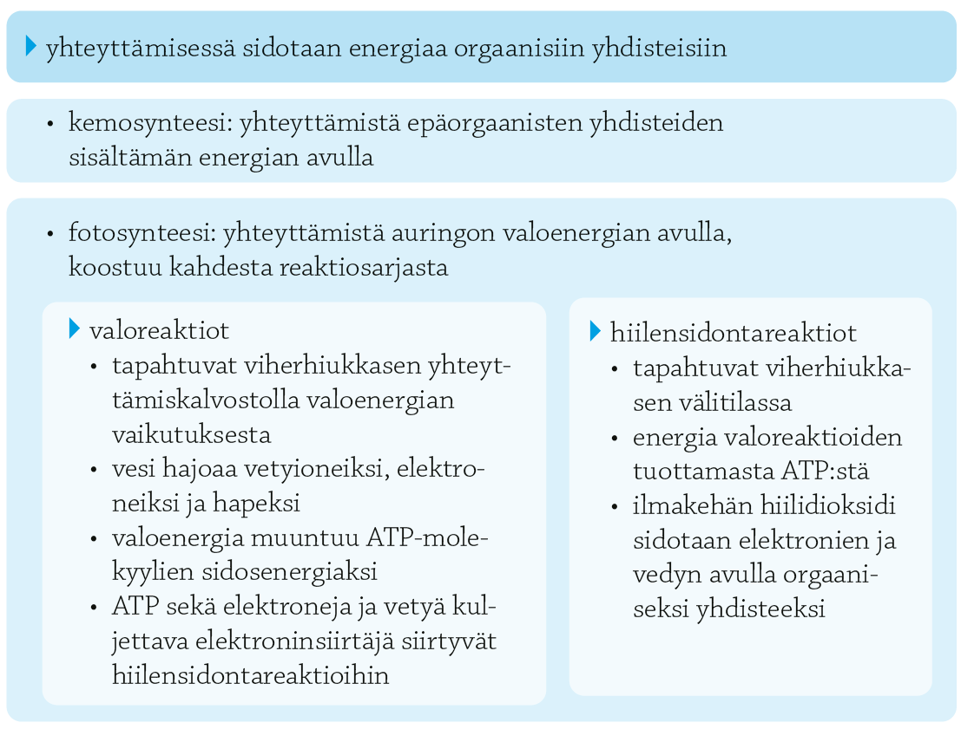

Slide 18
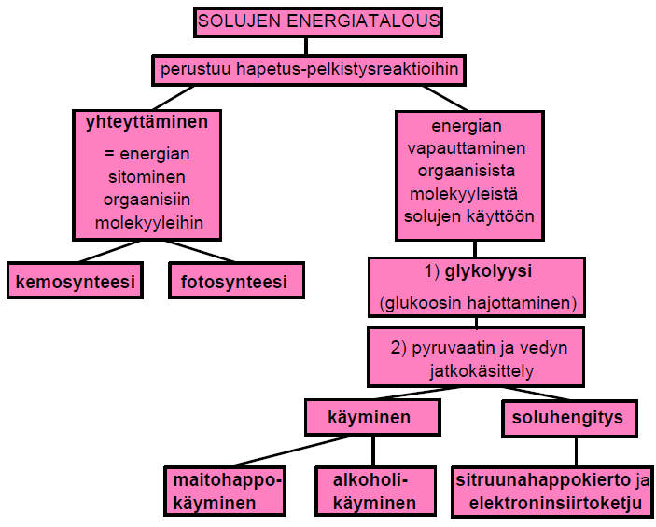

Slide 19
Kuvalähteet
Piirroskuvat
Joona Aalto: diat 7, 11, 14, 15, 16
Johanna Tarkela: diat 4, 5, 6
Valokuvat
Getty Images: dia 1
Shutterstock: diat 8, 9

